Slide 1
Diphtérie
Année universitaire2020/2021
Pr K.Charaoui
Faculté de médecine / UC3

Slide 2
Introduction
Toxi-infection très contagieuse à déclaration obligatoire due au Corynebacterium diphtériae.
Urgence diagnostique et thérapeutique
Incidence considérablement diminuée dans les pays ou l'immunité active par la vaccination est suffisante
L’Algérie a connu au cours de ces dernières années une réapparition de la diphtérie en rapport essentiellement avec une insuffisance de la couverture vaccinale, migrants dans le sud du pays et rupture de la chaine de froid !(épidémie 1994)

Slide 3
Épidémiologie
Agent causal : Corynebactérium Diphtériae ou bacille klebs loeffler, BGP, qui secrète une exotoxine.
Cellules nerveuses, myocardiques et rénales.
Réservoir : humain
malade, convalescent et porteur sain .
Contamination : inter humaine directe par les gouttelettes pflugge
la porte d’entrée peut être extra-respiratoire (cutanée)

Slide 4
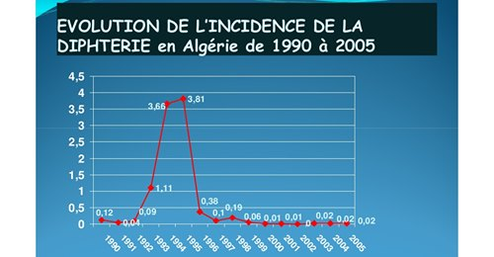
Épidémiologie

Slide 5
Clinique
Forme typique : angine diphtérique commune
Fréquente.
Incubation : 7 jours
Début : insidieux , fièvre 38°- 38°5, malaise général, abattement et pâleur
Examen : amygdales rouges tuméfiées recouvertes d'un enduit opalin
Notion de contage et d'épidémie permet l’orientation diagnostic

Slide 6
Clinique
Phase d’état : le diagnostic est évident
Signes locaux : Fausses membranes blanches nacrées ou grisâtres, fortement adhérentes, cohérentes, extensives envahissant les amygdales, le voile et la luette en « doigt de gants » elles se reproduisent rapidement après ablation.
Signes généraux : fièvre, pâleur, abattement, tachycardie .
Signes loco-régionaux : coryza séreux ou muco-purulent, adénopathie retro et sous-maxillaires mobiles, douloureuses.
Evolution sous traitement est favorable, sans traitement ou traitement tardif : passage à la forme maligne et ou survenue de complications

Slide 7
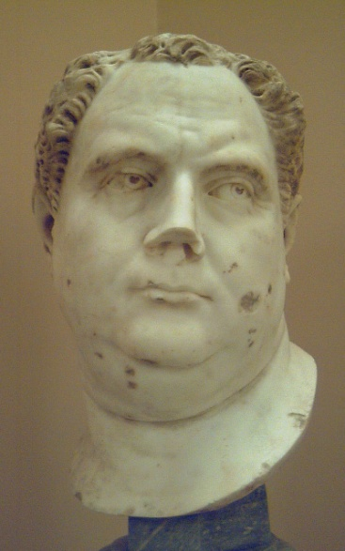
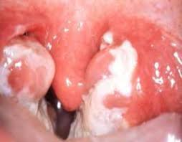
Proconsul vitellus

Slide 8
Formes cliniques Angine diphtérique maligne
Début brutal .
Fièvre 39°- 40°C.
Altération de l’état général .
Obnubilation, prostration .
Pâleur .
Tachycardie, hypo TA .
Signes locorégionaux : dysphagie+++, dysphonie.
Fausses membranes épaisses, irrégulières, grisâtres, d'odeur fétide envahissant le pharynx et la face interne des joues . La muqueuse sous-jacente est oedématiée et hémorragique.
ADP avec péri-adénite : cou-proconsulaire

Slide 9
Formes cliniques Angine diphtérique maligne
Evolution de l'angine diphtérique maligne: souvent défavorable
Sans traitement ou traitement tardif : décès par asphyxie en quelques jours.
Traitement précoce: guérison mais les complications toxiniques cardiaques et neurologiques possibles dans les 2-3 mois

Slide 10
Autres formes cliniques
Localisation laryngée ou croup surtout chez l’enfant et nourrisson évoluant en 03 phases
Toux rauque et voix rauque
Toux rauque et voix éteinte
Toux éteinte et voix éteinte
Bradypnée inspiratoire bruyante puis asphyxie .
Localisation cutanée ou nasale
Angine érythémateuse ou pseudo-phlegmonneuse
Forme compliquées : Complications peuvent être précoces ou tardives (30ème – 40ème jour)

Slide 11
Formes compliquées (1)
Syndrome précoce de Marfan : 7ème j après le début de l'angine
paralysie du voile, vomissements, syndrome hemorragique, myocardite, insuffisance rénale
Syndrome malin de Grenet et Mezart
vers le 36ème j
une paralysie de l'accomodation
une paralysie du voile
polyradiculonévrite ascendante
atteinte respiratoire
régression sans séquelles (52ème j) )

Slide 12
Formes compliquées (2)
Myocardite : Plus fréquente et plus grave de traduction seulement ECG, parfois clinique et ECG ; tachyarythmie, tachycardie, assourdissement des bruits du cœur, asystolie et a l'ECG des troubles du rythme, et de conduction

Slide 13
Formes compliquées (3)
Paralysies :
Paralysie Vélo palatine
Paralysie Pharynx et larynx
Paralysie Muscles respiratoires
Paralysie de l'accommodation
Atteinte rénale : néphrite

Slide 14
Diagnostic positif
Notion de contage / épidémie
Absence de vaccination
Présence de fausses membranes associées à des signes généraux toxiniques
Toute angine à fausse membrane doit-être considérée comme une diphtérie jusqu’à preuve du contraire
Devant ces éléments évoquer la diphtérie prélèvement pharyngé et traitement en urgence
Prélèvement de gorge par écouvillon .
Ex direct et ensemencement sur milieux de spécifiques (Loeffler)

Slide 15
Diagnostic différentiel
Devant l’angine:
Mononucléose infectieuse MNI
Autres angines
Devant un croup
Laryngite aigue

Slide 16
Traitement
Urgence
Anatoxinothérapie + ATB
Sérum antidiphtérique équin: selon la gravité
20 000 à 100000 ui, selon la méthode Besredeka
Amoxicilline ou Peni G ou Erythromycine
Durée 10 jours
Autres mesures
isolement du malade
repos au lit (21 jours),
vaccination
Corticoïdes en cas de laryngite
Traitement des complications

Slide 17
Prévention
Prophylaxie collective
Vaccination obligatoire selon le calendrier . Professionnels de santé tous les 10 ans
Prophylaxie individuelle
Dépistage et traitement des sujets contacts
Vaccination : sujet non vacciné
Vaccination < 5ans : immunité suffisante
5 ans < vaccination > 10 ans : 1 rappel
10 ans et 20 ans 2 injections à l mois d’intervalle.
Pas de vaccination ou vaccination > 20 ans : protocole complet

